Slide 1
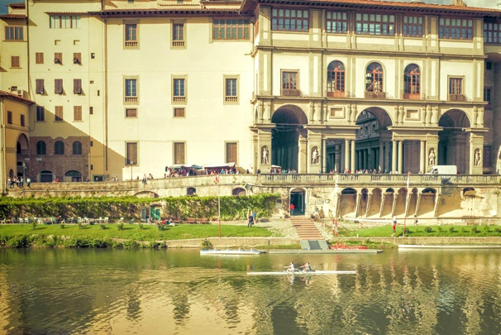



L’IMPATTO ECONOMICO DEL TURISMO NELLA CITTÀ METROPOLITANA DI FIRENZE
ANNO 2019

Slide 2


Lo studio: metodologia e contenuti
Stessa impostazione metodologica del precedente studio (2013), ma con un ampliamento dell’analisi fino alla valutazione di impatto economico del fenomeno turistico, grazie al contributo di Irpet
Indagine diretta ad un campione di turisti-escursionisti
Stima della ricaduta economica
Evoluzione del mercato turistico della Città Metropolitana
Analisi delle statistiche ufficiali sulla consistenza dell’offerta ricettiva, sui movimenti turistici e stima dei flussi turistici nelle seconde case. Il periodo di riferimento va dal 2013 – anno in cui fu realizzata l’ultima indagine – al 2018
Interviste realizzate tra agosto 2018 e luglio 2019: comportamenti di consumo, spesa media sostenuta, livello di soddisfazione percepito
I dati di rilevanza economica ottenuti dall’indagine diretta sono stati utilizzati da Irpet per la stima dell’impatto generato dal turismo sul territorio

Slide 3
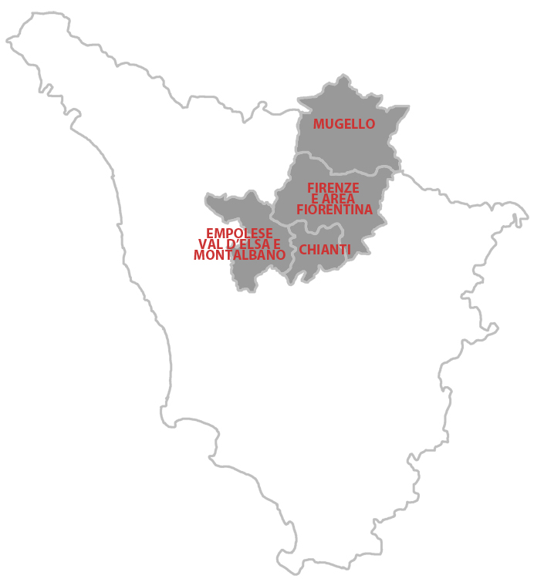
Le aree indagate (Ambiti turistici)
Città di Firenze e Area Fiorentina
Chianti
Bagno a Ripoli, Calenzano, Campi Bisenzio, Fiesole, Figline e Incisa Valdarno, Firenze, Impruneta, Lastra a Signa, Londa, Pelago, Pontassieve, Reggello, Rignano sull’Arno, Rufina, Scandicci, Sesto Fiorentino, Signa, Vaglia
Barberino e Tavarnelle Val d’Elsa, Greve in Chianti, San Casciano in Val di Pesa
L’Ambito è costituito da 4 comuni dell’area fiorentina e 4 dell’area senese. In questo lavoro sono stati esclusi quelli dell’area senese
Empolese Val d’Elsa e Montalbano
Mugello
Capraia e Limite, Castelfiorentino, Cerreto Guidi, Certaldo, Empoli, Fucecchio, Gambassi Terme, Montaione, Montelupo Fiorentino, Montespertoli, Vinci
Barberino di Mugello, Borgo San Lorenzo, Dicomano, Firenzuola, Marradi, Palazzuolo sul Senio, San Godenzo, Scarperia e San Piero, Vicchio

Slide 4
Le stime sulla domanda turistica della stagione 2019
(elaborazioni e stime Cst su dati della Città Metropolitana di Firenze)
CITTA' METROPOLITANA DI FIRENZE (valori in mln)
CITTA' DI FIRENZE (valori in mln)
 | Gen-Ago 2018 | Gen-Ago 2019 | Var. %
Arrivi | 3,663 | 3,671 | +0,2%
Presenze | 10,749 | 10,879 | +1,2%
Pm | 2,9 notti | 3,0 notti
 | Gen-Ago 2018 | Gen-Ago 2019 | Var. %
Arrivi | 2,686 | 2,722 | +1,4%
Presenze | 7,244 | 7,436 | +2,6%
Pm | 2,7 notti | 2,7 notti
Italiani | Stranieri
+5,5% | -0,4%
Alberghiero | Extra
+2,5% | -0,8%
Italiani | Stranieri
+6,3% | +1,4%
Alberghiero | Extra
+1,7% | +5,0%

Slide 5
Analisi di Benchmarking dei 4 stelle della città di Firenze
(elaborazioni su dati della Piattaforma MarketShare)
CAMPIONE DI 19 ALBERGHI A 4 STELLE DELLA CITTA' DI FIRENZE, PER UNA CAPACITA' TOTALE DI 1.600 CAMERE (IL 20% DELLE CAMERE DEI 4 STELLE DI FIRENZE)
 | Gen-Ago 2018 | Gen-Ago 2019 | Var. %
Camere disponibili | 383.243 | 385.419 | +0,6%
Camere vendute | 327.921 | 328.046 | +0,04%
% occupazione | 85,6% | 85,1% | /
Ricavo Medio Camera (ADR) | 130,59 € | 128,37 € | -1,7%
RevPar | 111,74 € | 109,26 € | -2,2%
Fatturato totale | 42,825 mln € | 42,110 mln € | -1,7%
Fatturato medio per esercizio | 2,254 mln € | 2,216 mln € | -1,7%

Slide 6
Il sistema ricettivo della Città Metropolitana di Firenze nel 2018
OSPITALITÀ EXTRALBERGHIERA
OSPITALITÀ ALBERGHIERA
3.233 ESERCIZI
23.566
CAMERE
55.243
LETTI
17,1
DIMENS.MEDIA
571 ESERCIZI
20.936
CAMERE
45.572
LETTI
79,8
DIMENS.MEDIA

Slide 7
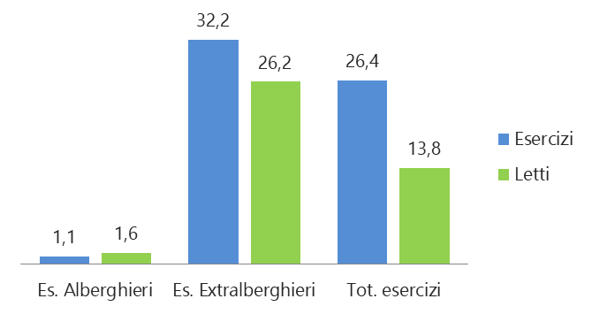
Evoluzione dell’offerta ricettiva della Città Metropolitana di Firenze 2013-2018
Dal 2013 al 2018 +794 esercizi e +12.200 letti
+788 esercizi extralberghieri per +11.468 letti
+6 alberghi per +732 letti
Aumentano gli alberghi a 4 e 5 stelle
+241 Case Vacanze con oltre 1.500 letti in più
Cresce la capacità degli Ostelli (+15,4%) e delle Residenze d’Epoca (+112,6%)

Slide 8
Evoluzione dell’offerta ricettiva della Città Metropolitana di Firenze 2013-2018
In tutte le aree della Città Metropolitana è aumentata la capacità ricettiva, in esercizi e in posti letto. Complessivamente il tasso medio di crescita è stato del +13,8%

Slide 9

La domanda turistica della Città Metropolitana di Firenze
2018: oltre 5,3 mln di arrivi e poco meno di 15,5 mln di presenze
La permanenza media di 2,9 notti (2,7 notti nel 2013)
Incrementi maggiori per il mercato italiano: +15,5% di arrivi, +36,2% di presenze
Alberghiero: rispetto al 2013 gli stranieri segnano il +16,6% e gli italiani il +25,7%
Extralberghiero: Rispetto al 2013 si rileva un +33,4% di arrivi e +37% di pernottamenti. Prevalgono gli stranieri
(70,4%), ma aumentano gli italiani (+56,7% rispetto al 2013)
DAL 2013 AL 2018
oltre 650 mila arrivi in più. +2,7% Var. m.a.
circa 3 mln di presenze in più. +4,3% Var. m.a.
anche nel 2018 è risultata maggioritaria la quota degli stranieri (71,8%)

Slide 10

La domanda turistica della Città Metropolitana di Firenze
+29,2% di presenze nella città di Firenze nel periodo 2013-2018, +12,0% negli altri comuni della città metropolitana, a fronte del +12,0% regionale e +13,7% nazionale
EVOLUZIONE PRESENZE TURISTICHE IN ITALIA, TOSCANA, CITTA’ DI FIRENZE E ALTRI COMUNI DELLA CITTA' METROPOLITANA. ANNI 2013-2018 (N.I. 2013=100)

Slide 11
La domanda turistica nelle città d'arte italiane
TRA IL 2013 ED IL 2018 SONO CRESCIUTE LE PRESENZE TURISTICHE NELLE PRINCIPALI CITTA' D'ARTE ITALIANE.

Slide 12
L’indagine ai visitatori della Città Metropolitana di Firenze
L'indagine svolta tra agosto 2018 e luglio 2019
Le interviste realizzate da un team di 6 rilevatori con un questionario tradotto in tre lingue straniere (inglese - francese - spagnolo), oltre l’italiano
Sono stati ottenuti 1.480 questionari: 481 di turisti italiani e 999 di stranieri
23 DOMANDE SUDDIVISE IN SEZIONI
LE INFORMAZIONI GENERALI E I DATI DELL'INTERVISTATO | LA SODDISFAZIONE DELL'INTERVISTATO
LE MOTIVAZIONI DEL VIAGGIO | LA SPESA DEL VIAGGIO-PACCHETTO ORGANIZZATO
PERNOTTAMENTO E ALLOGGIO | LA SPESA DEL VIAGGIO-PACCHETTO NON ORGANIZZATO + LE ALTRE SPESE DEL VIAGGIO ORGANIZZATO
I LUOGHI DI VISITA

Slide 13
L’indagine ai visitatori della Città Metropolitana di Firenze
Le informazioni generali e i dati dell’intervistato
Tra gli italiani il primo mercato è la Lombardia, seguito da Lazio, Toscana, Emilia-Romagna e Veneto
I primi paesi di provenienza degli stranieri intervistati sono Stati Uniti (13,7%), Germania (9,3%) e Francia (8,1%)
Tra gli escursionisti stranieri la quota maggiore è degli statunitensi; a seguire francesi, i britannici e gli olandesi
L’84,4% degli intervistati era un turista; escursionista il15,6%
PROVENIENZA PER AREA GEOGRAFICA
PROVENIENZA DEI VISITATORI STRANIERI
NAZIONALITÀ INTERVISTATI PER
TIPO DI VISITATORE

Slide 14

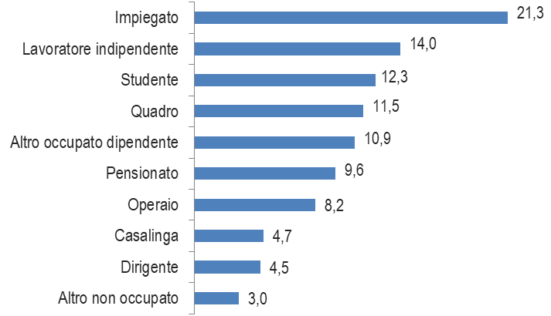

L’indagine ai visitatori della Città Metropolitana di Firenze
Le informazioni generali e i dati dell’intervistato
PROFESSIONE DEGLI INTERVISTATI. VALORI %
Il 70,4% del campione dichiara di essere occupato; nel 2013 il dato era del 74%
Rispetto al 2013, cala la quota di operai e dirigenti e aumenta quella dei pensionati
50,6% uomini e 49,4% donne
Età media 43,5 anni

Slide 15




L’indagine ai visitatori della Città Metropolitana di Firenze
Le informazioni generali e i dati dell’intervistato
L’auto propria è il mezzo di trasporto privilegiato dagli italiani (55,4%)
e dagli escursionisti (36,4%), ma non è più il principale vettore per gli
arrivi nell’Area Metropolitana di Firenze
Il treno è scelto dal 29,3% degli intervistati, in forte aumento per gli stranieri
L’auto propria si ferma al 26,9%, seguita dall’aereo (18,5%), scelto
prevalentemente dagli stranieri (26,3%), e il pullman (11,0%)
Notevole incremento nell’uso delle auto a noleggio (8,9%)
Per gli spostamenti durante la vacanza, il 29,1% degli intervistati ha utilizzato spesso i servizi pubblici
Per gli escursionisti l’auto propria è il mezzo principale. Seguono i servizi pubblici (18,1%) e l’auto a noleggio (8,6%)

Slide 16
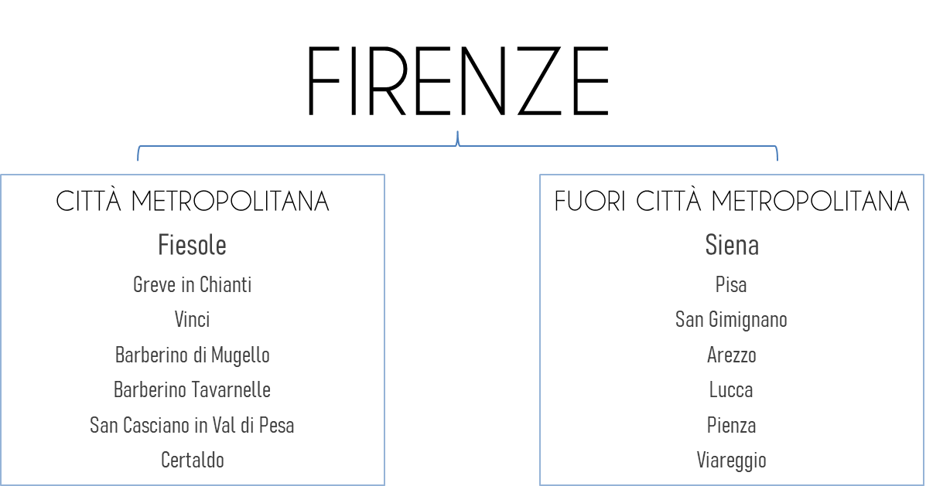
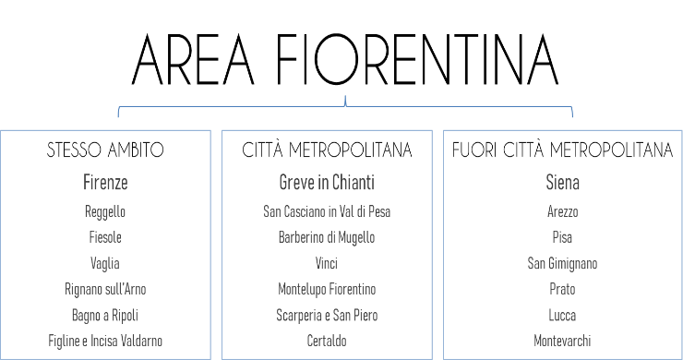
L’indagine ai visitatori della Città Metropolitana di Firenze
Le informazioni generali e i dati dell’intervistato
Il 70% degli intervistati pernottanti ha effettuato visite nelle diverse località
LE DIRETTRICI DEGLI SPOSTAMENTI

Slide 17
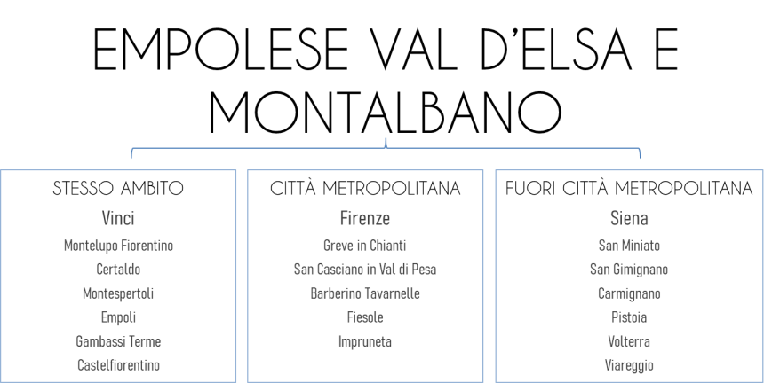
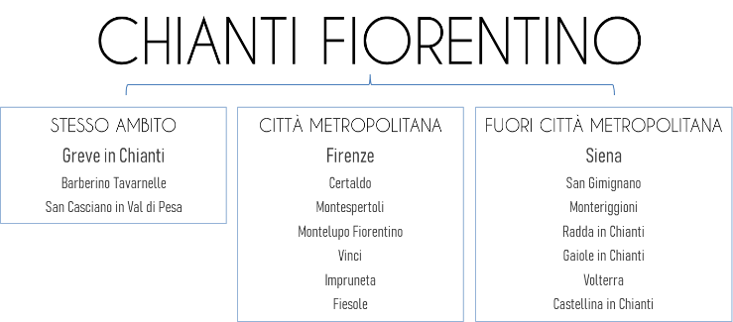
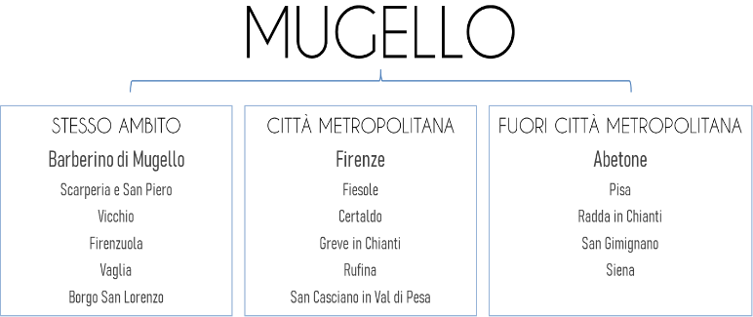
L’indagine ai visitatori della Città Metropolitana di Firenze
LE DIRETTRICI DEGLI SPOSTAMENTI

Slide 18

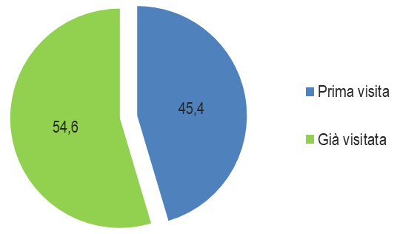
L’indagine ai visitatori della Città Metropolitana di Firenze
Le informazioni generali e i dati dell’intervistato
Nel 2013 il 51,6% arrivava per la prima volta nell’area
Nel 2018 sono maggioritari gli stranieri alla prima visita nell’area fiorentina (57,9%)
I visitatori arrivano soprattutto in coppia (35,8%) e in famiglia (26,8%), circa 3,4 persone per nucleo
Tra i nuclei familiari prevalgono gli italiani (31,0%), mentre gli stranieri viaggiano prevalentemente in compagnia del partner (39,6%)
PRECEDENTI ESPERIENZE DI VIAGGIO. VALORI %

Slide 19
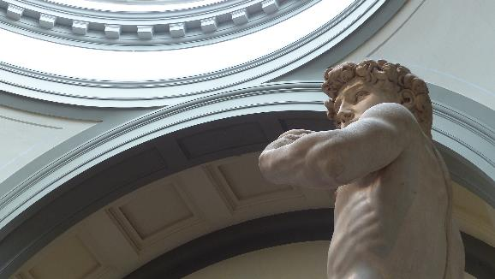

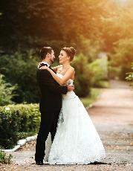
L’indagine ai visitatori della Città Metropolitana di Firenze
Le motivazioni di viaggio
Il patrimonio artistico e culturale è la principale motivazione di viaggio (45,0%)
Si rafforza l’interesse per le risorse naturali e ambientali (dall’8,5% del 2013 all’11,4% del 2019)
Scende l’incidenza del richiamo enogastronomico (da 10,7% all’8%)
Rispetto al 2013 sono state rilevate nuove motivazioni quali lo shopping (4,0%) ed il wedding (1,8%)
L’interesse per il patrimonio artistico e culturale prevale tra gli stranieri (53,2% contro il 33,4% degli italiani)
Per gli italiani sono più frequenti i soggiorni per visita a parenti e amici (12,5%)
Tra gli escursionisti ricorrono spesso i viaggi per lavoro, convegni (16,1%) e quelli legati allo shopping (14,7%)

Slide 20

L’indagine ai visitatori della Città Metropolitana di Firenze
Pernottamento e alloggio
CANALI DI PRENOTAZIONE DELL’ALLOGGIO VALORI %
Il 40% degli intervistati alloggia in hotel (43,6% gli stranieri e 31% gli italiani)
L’appartamento in affitto è la seconda scelta per il 13,5% degli intervistati (7,8% nel 2013)

Slide 21
L’indagine ai visitatori della Città Metropolitana di Firenze
La soddisfazione del viaggio
Il giudizio complessivo è 8,4
Il giudizio degli stranieri è 8,6
Il 96,2% del campione è propenso a ripetere l’esperienza di vacanza

Slide 22
La stima delle presenze complessive nell’Area Metropolitana
Ai fini della valutazione di impatto economico è stato necessario stimare l’ammontare complessivo delle presenze turistiche dell’area: ufficiali, non ufficiali ed escursionistiche
LE PRESENZE TURISTICHE UFFICIALI E NON UFFICIALI NELLA CITTÀ METROPOLITANA DI FIRENZE
Comparando i dati scaturiti dall’indagine con quelli di altri studi specifici realizzati sul fenomeno, per il 2018 sono state stimate 23,3 milioni di presenze, a cui si aggiunge un flusso di oltre 4,4 milioni di escursionisti

Slide 23
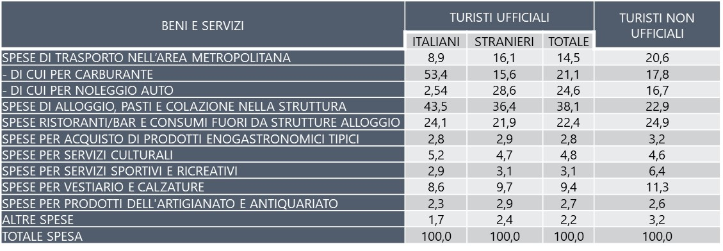
La stima della spesa turistica giornaliera
SPESA MEDIA PRO-CAPITE GIORNALIERA DEI TURISTI UFFICIALI E NON UFFICIALI
135,9 Euro (137,5 Euro nel 2013) la spesa media pro-capite giornaliera
160,5 Euro è la spesa del turista «ufficiale» e 87,5 Euro del turista «non ufficiali»
132,1 Euro la spesa degli italiani; 171,6 Euro quella degli stranieri
Per l’escursionista la spesa media è di 49 Euro

Slide 24
La stima della spesa turistica complessiva
RIPARTIZIONE SPESA TOTALE TURISTI UFFICIALI E NON UFFICIALI
Circa 3.173 mln di Euro la spesa totale (ufficiale e non ufficiale) del 2018:
2.486 mln di Euro (78,4%) dai consumi dei turisti ufficiali
686 mln di Euro (21,6%) dalla spesa dei turisti non ufficiali.

Slide 25

La stima della spesa turistica complessiva
COMPARAZIONE SPESA TURISTICA UFFICIALE E NON UFFICIALE
La spesa riversata nella città di Firenze è di 2.285 mln di Euro, cioè il 72,2% del totale
Se oltre alla spesa stimata per i turisti ufficiali e non ufficiali consideriamo anche i consumi
degli escursionisti, la spesa complessiva sale a 3.385 milioni di Euro

Slide 26
LA VALUTAZIONE DELL’IMPATTO ECONOMICO ED OCCUPAZIONALE

Slide 27
La valutazione di impatto economico del turismo
In base al modello di stima di proprietà di Irpet, la spesa dei turisti attiva produzione diretta, che per essere realizzata comporta costi intermedi verso altre imprese fornitrici dei SLL che compongono l’Area Metropolitana di Firenze, della Toscana e fuori della regione. In questo modo si attiva la produzione indiretta di altri settori e di altre aree. Per far fronte alla domanda di produzione si generano redditi e quelli percepiti dalle famiglie attivano ulteriore produzione (indotta). Al termine del ciclo produttivo si crea “valore aggiunto” per le imprese direttamente e indirettamente coinvolte, per la Pubblica Amministrazione,
per i residenti, ecc., che nel tempo ritorna nuovamente nel sistema economico sotto forma di investimenti o consumi

Slide 28
La valutazione di impatto economico del turismo
Gli ambiti territoriali per cui sono state ottenute le stime sono i Sistemi Locali del Lavoro (SLL) secondo la classificazione Istat.
I risultati rappresentati in seguito sono l’insieme dei valori ottenuti per i diversi SLL in cui è suddivisa l’Area Metropolitana di Firenze, in particolare:
SLL di Firenze, costituito dalla città e dai comuni di Bagno a Ripoli, Calenzano, Campi Bisenzio, Fiesole, Greve in Chianti, Impruneta, Lastra a Signa, Londa, Pelago, Pontassieve, Rignano sull’Arno, Rufina, San Casciano in Val di Pesa, Scandicci, Sesto Fiorentino, Signa e Vaglia;
Altri SLL dell’Area Metropolitana, tra cui i comuni compresi nei SLL di Borgo San Lorenzo, Castelfiorentino, Empoli e Firenzuola. Per Barberino e Tavarnelle Val di Pesa il riferimento è il SLL di Poggibonsi. Per Reggello e Incisa-Figline Val d’Arno il riferimento è il SLL di Montevarchi
I VALORI DI STIMA E I SISTEMI
LOCALI DEL LAVORO

Slide 29

La valutazione di impatto economico del turismo
TOTALE PRODUZIONE ATTIVATA
L’impatto del mercato
turistico ufficiale:
€ 2.486,8 mln di spesa stimata
€ 2.901,3 mln in tutta l’Area Metropolitana
€ 368,6 mln in altri SLL della Toscana
€ 3.269,9 mln in Toscana
Per la produzione totale attivata nell’Area Metropolitana il 75% è la quota della produzione diretta, il 4% indiretta e il 21% quella indotta
Per SLL Firenze il moltiplicatore di spesa è di 1,13; 1 Euro di spesa del turista attiva una produzione di 1,13 Euro.
Sull’intera Area Città Metropolitana il moltiplicatore scende a 1,17

Slide 30
La valutazione di impatto economico del turismo
La produzione attivata dal mercato turistico ufficiale:
€ 2.901,4 mln nell’Area Metropolitana
Ricettività e ristorazione i settori maggiormente attivati: 50,9% del totale
Per il settore artistico, culturale e dell’intrattenimento
l’attivazione è di 255,5 mln di Euro
Il Commercio ha attivato una produzione di 151,9 mln di Euro

Slide 31
La valutazione di impatto economico del turismo
La stima del Valore Aggiunto generato dalla produzione è di 1.709,5 mln di Euro
su tutto il territorio regionale
GLI EFFETTI GENERATI DALLA PRODUZIONE ATTIVATA DAL MERCATO TURISTICO UFFICIALE
€ 1.567,9 mln il VA dell’Area Metropolitana, pari al 91,7% del totale, con un moltiplicatore di 0,63
€ 141,6 mln il VA degli altri SLL della Toscana, pari a 8,3% del totale
In termini di Prodotto Interno Lordo, la sima è di 2.015,5 mln di Euro su tutta la Toscana, di cui il 91% all’interno del solo SLL di Firenze

Slide 32
La valutazione di impatto economico del turismo
TOTALE PRODUZIONE ATTIVATA
L’impatto dei flussi turistici ufficiali, non ufficiali e degli escursionisti:
€ 3.385,7 mln di spesa stimata
€ 3.647,1mln in tutta l’Area Metropolitana
€ 466,0 mln in altri SLL della Toscana
€ 4.113,1 mln in Toscana
Sul totale della produzione attivata nell’Area Metropolitana, il 75,6% è la quota generata dal flusso dei turisti ufficiali, il 19,4% la quota imputabile al turista non ufficiali e il 5% l’attivazione generata dal flusso degli escursionisti

Slide 33
La valutazione di impatto economico del turismo
La stima del Valore Aggiunto generato dalla produzione è di 2.146,3 mln di Euro
in tutta la Toscana
GLI EFFETTI GENERATI DALLA PRODUZIONE ATTIVATA DAL MERCATO TURISTICO UFFICIALE, NON UFFICIALE ED ESCURSIONISTICO
€ 1.967,1 mln il VA dell’Area Metropolitana
€ 179,2 mln il VA degli altri SLL della Toscana
Il contributo del turismo al Valore Aggiunto totale che si registra nel SLL di Firenze è pari al 7,1%, mentre se consideriamo tutta l’Area Metropolitana è del 5,8%

Slide 34
La valutazione di impatto economico del turismo
Per il Prodotto Interno Lordo la stima è di 2.541,6 mln di Euro in tutta la Toscana, di cui il 91% all’interno
del solo SLL di Firenze
GLI EFFETTI GENERATI DALLA PRODUZIONE ATTIVATA DA TUTTO IL MERCATO TURISTICO UFFICIALE, NON UFFICIALE ED ESCURSIONISTICO
€ 2.356,7 mln il PIL generato all’interno dell’Area Metropolitana
€ 184,9 mln il PIL degli altri SLL della Toscana
Le Unità di Lavoro generate in tutta l’Area Metropolitana sono stimate in 41.464 unità, pari all’8,5% degli occupati totali
Nel sistema locale di Firenze le unità sono stimate in 40.696, cioè il 10,9% del totale

Slide 35
Grazie dell’attenzione
Alessandro Tortelli – Centro Studi Turistici
Stefano Casini Benvenuti - IRPET

